Slide 1
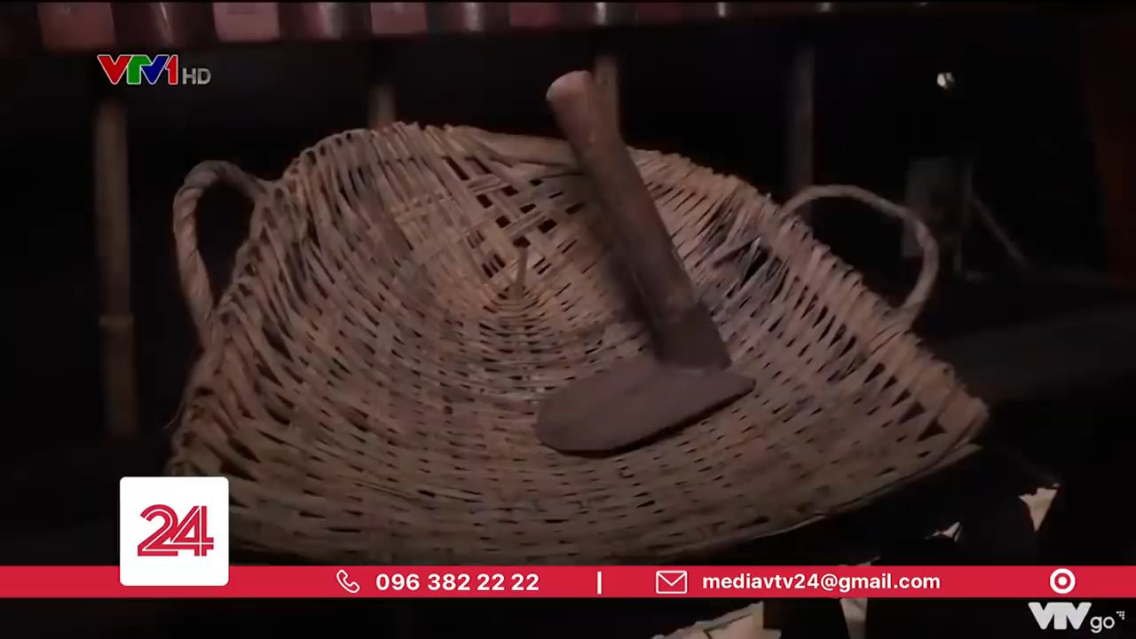
Cùng xem video sau đây nhé!

